Slide 1
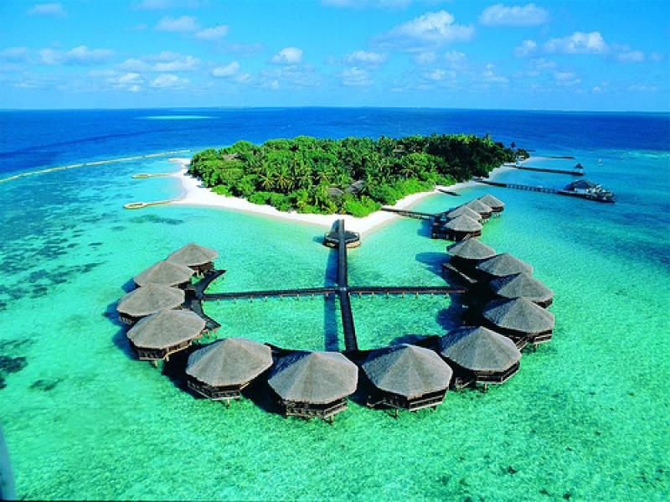
Easy travel

Slide 2
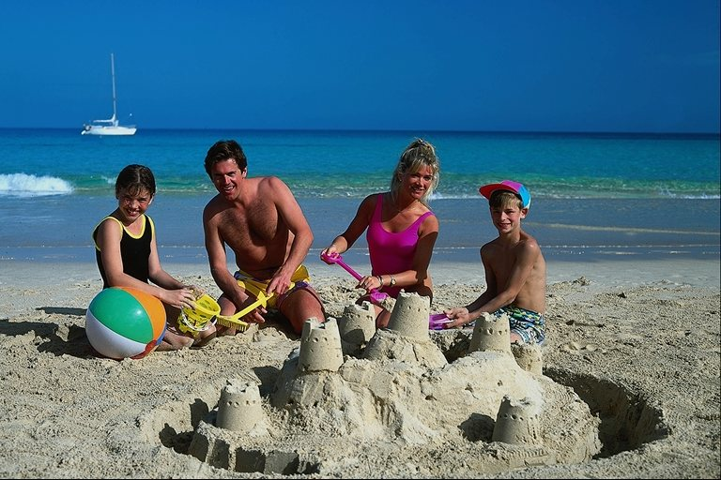
Степень успешности проекта : в современном мире культ путешествий – один из наиболее распространённых культов. Многие люди готовы влезать в долги и брать кредиты, только бы не отставать от своих коллег, побывавших в Египте, Таиланде, Турции и других странах. Поэтому спрос на услуги туристических фирм растёт год от года, а, значит, открытие турфирмы станет эффективным способом организации бизнеса.

Slide 3
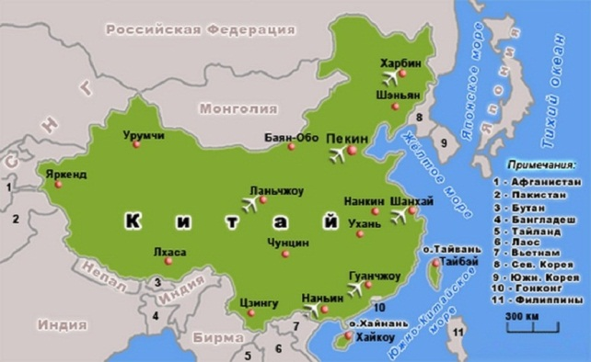
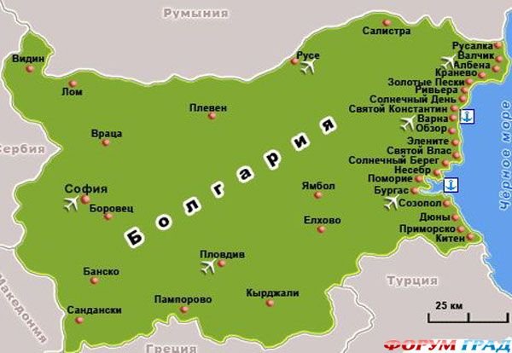
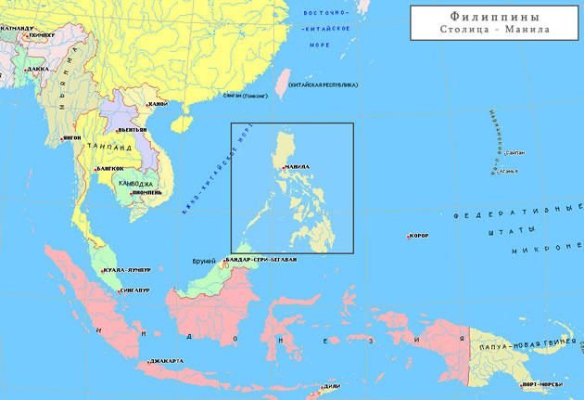
Описание предприятия: Наша турфирма будет заниматься продажей путёвок в самые востребованные страны.
Описание услуг : фирма будет предлагать путёвки по выгодным ценам , в более благоприятное время в такие места как: Болгария, Филиппины , Китай.

Slide 4
Основные конкуренты:
Coral Travel
Star Travel
Ascent Travel

Slide 5
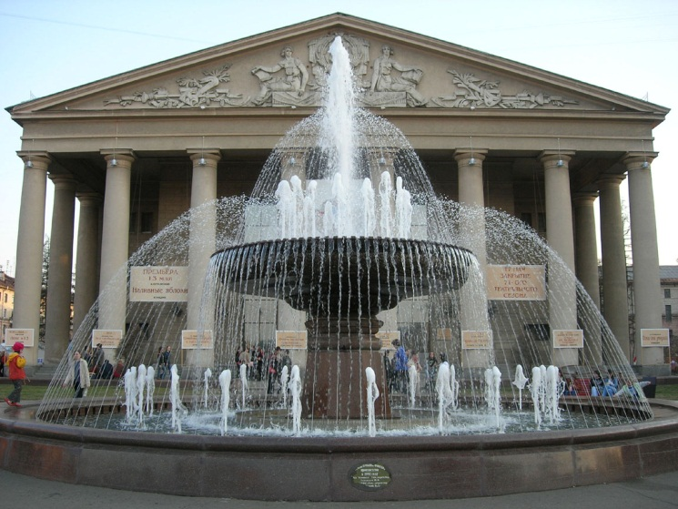
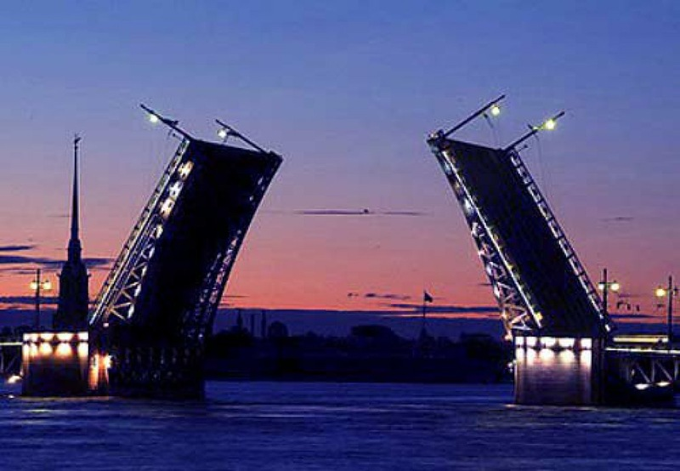
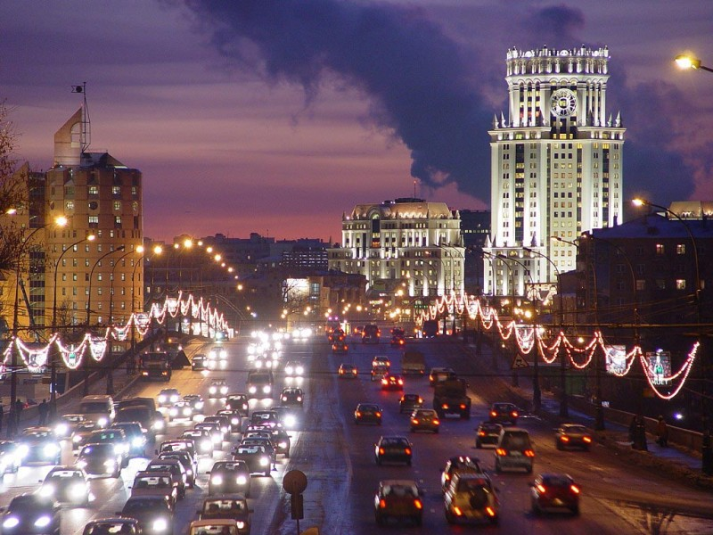
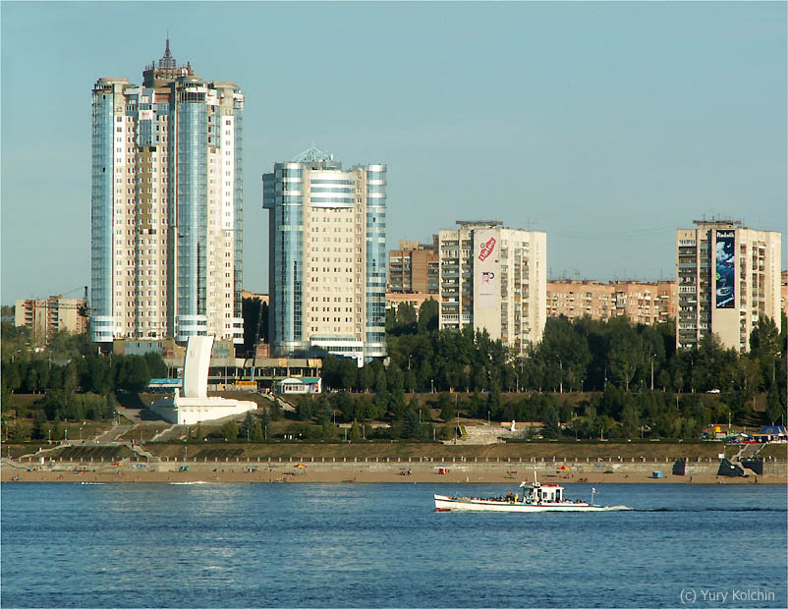
Наши компании расположены в нескольких городах: Новосибирск, Кемерово, Омск, Москва, Санкт-Петербург, Самара и.т.д.

Slide 6
Рабочая группа(7 человек): главный директор, 2 администратора, 4 человека, которые будут отвечать за продажу путёвок.

Slide 7
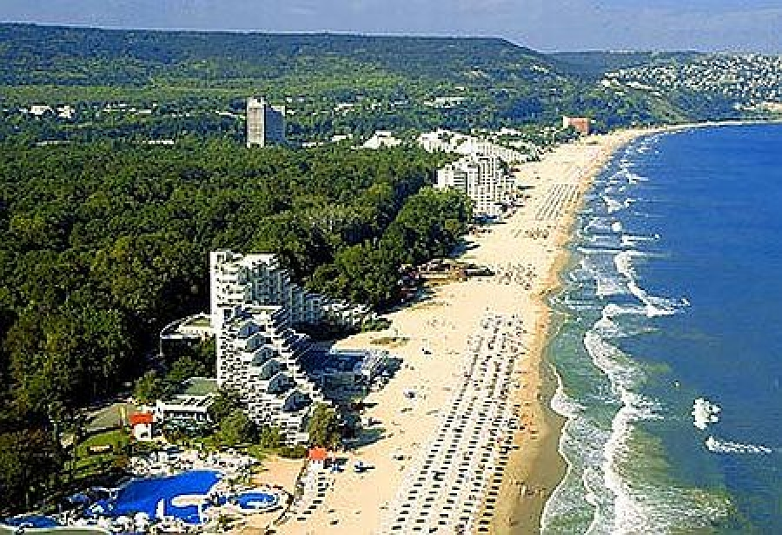
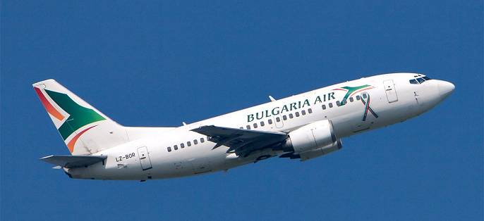
Финансовый план:
Болгария.
С Новосибирска:
34000р.-проживание в отеле 4 звезды
10000р.-авиаперелёт
600р.-страховка
5000р.-отель для турфирмы
Итог: прибыль-18400р.
С Кемерово:
35000р.-проживание в отеле 4 звезды
12000р.-авиаперелёт
600р.-страховка
5000р.-отель для турфирмы
Итог: прибыль -17600р.

Slide 8
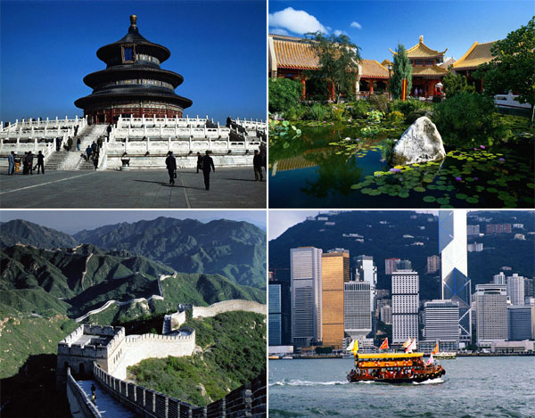
Китай.
Кемерово:
32100р.-проживание в отеле 5 звёзд
12000р.-авиаперелёт
600р.-страховка
6000р.-отель для турфирмы
Итог:прибыль-13600 р.
Новосибирск:
30000р.-проживание в отеле 5 звёзд
10000р.-авиаперелёт
6000р.-отель для турфирмы
600р.-страховка
Итог:прибыль-13400р.

Slide 9
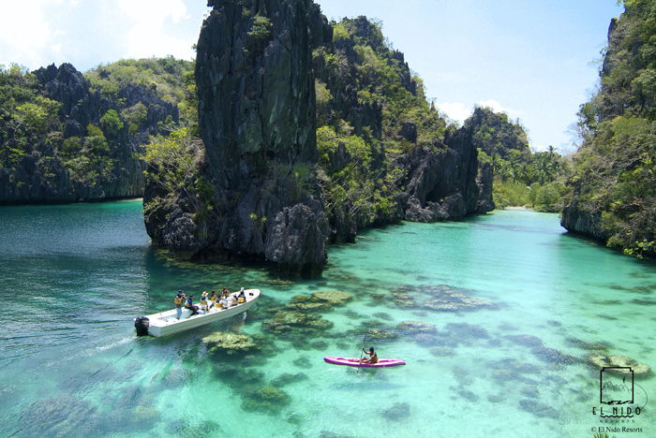
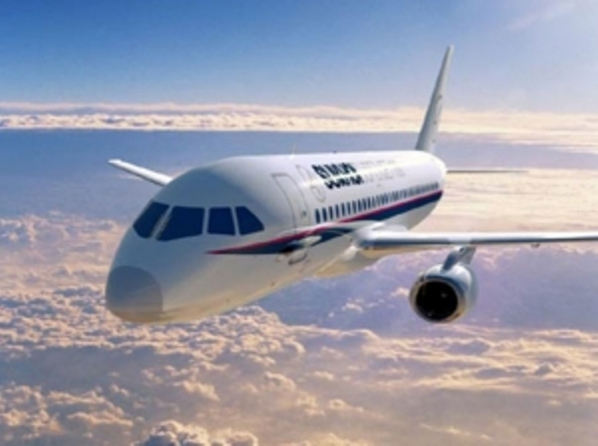
Филиппины.
Новосибирск: 31722р.-проживание в отеле 4 звезды
15000р.-авиаперелёт
600р.-страховка
7000р.-отель для турфирмы
Итог: прибыль-9122р.
Кемерово: 33800р.-проживание в отеле 4 звезды
18000р.-авиабилет
600р.-страховка
7000р.-отель для турфирмы
Итог: прибыль-8200р.

Slide 10
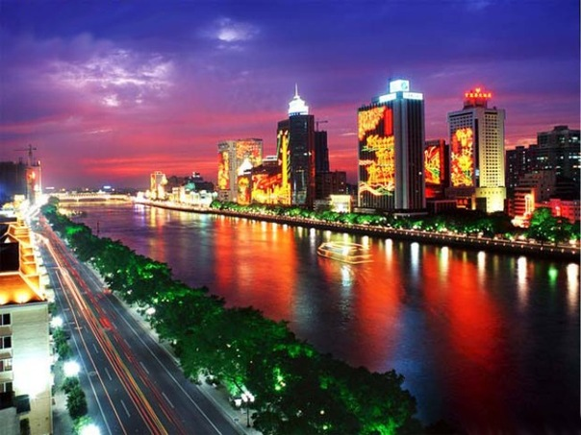
Китай.
Преимущества страны:
1.Богатая культура и традиции
2.Увлекательные экскурсии
3.Великая китайская стена
4.Древние города и храмы
5.Таинственный Тибет и храмы Китая
6.Суперсовременные Шанхай и Гонконг
7.Уникальный тропический остров Хайнань
8.Запретный город в Пекине
9.Низкие цены на все
10.Выгодный шоппинг
11.Неповторимая национальная кухня
12.Древняя китайская медицина
Достопримечательности: Терракотовая армия ,монастырь Шаолинь, храм Неба, Запретный город, Великая Китайская стена

Slide 11
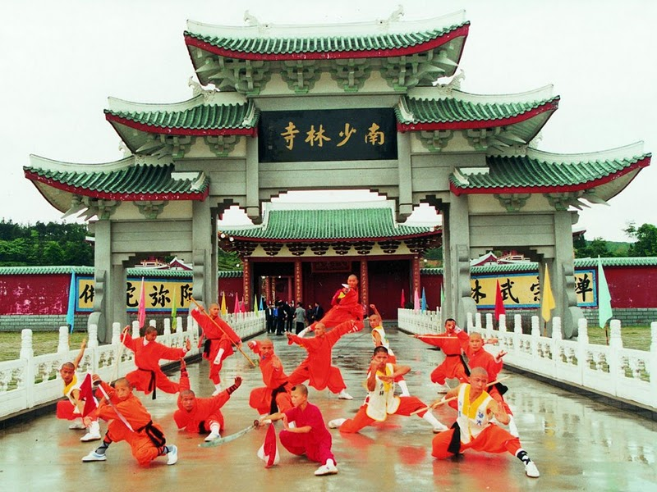
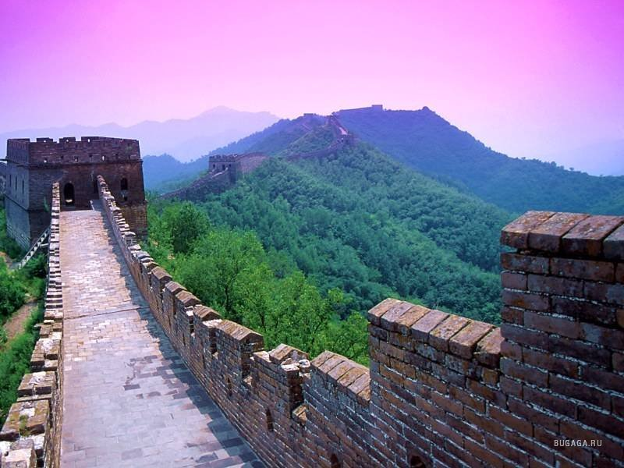
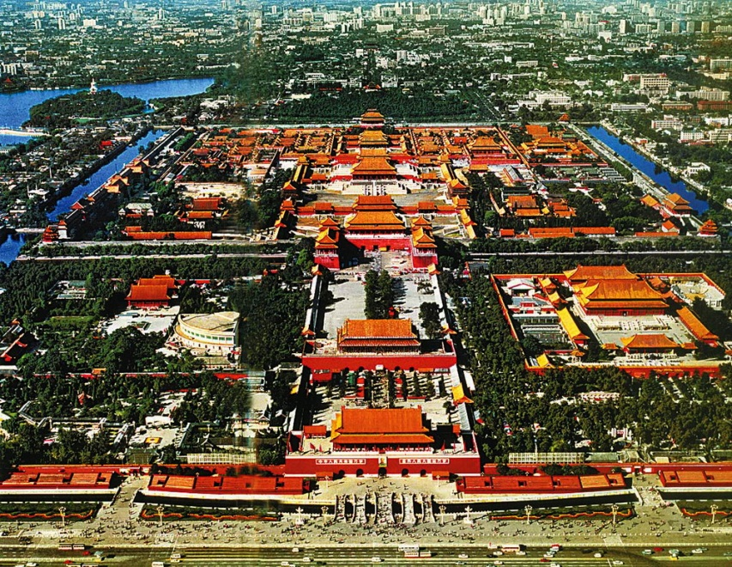
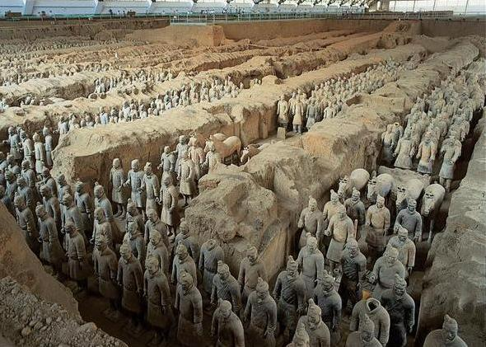

Slide 12
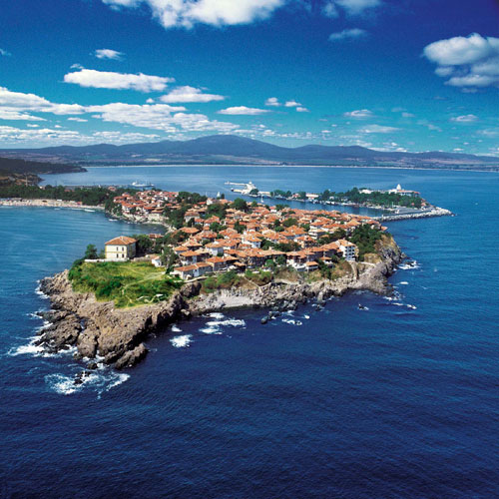
Болгария.
Преимущества страны:
2.Самое чистое побережье Черного моря
3.Достойный сервис и инфраструктура
4.Привлекательные цены
5.Отличный семейный отдых
6.Недорогие горнолыжные курорты
7.Оздоровительные курорты
8.Самобытные традиции и фольклор
9. Славянское население и отсутствие языкового барьера
10.Красивая природа
11.Мягкий климат и прекрасная экология
12.Аппетитная и полезная кухня
13.Виза без сложностей
Достопримечательности: Золотые пески, Горный массив Рива, Несебыр, крепость Царевец

Slide 13
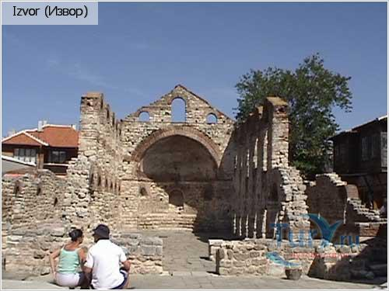
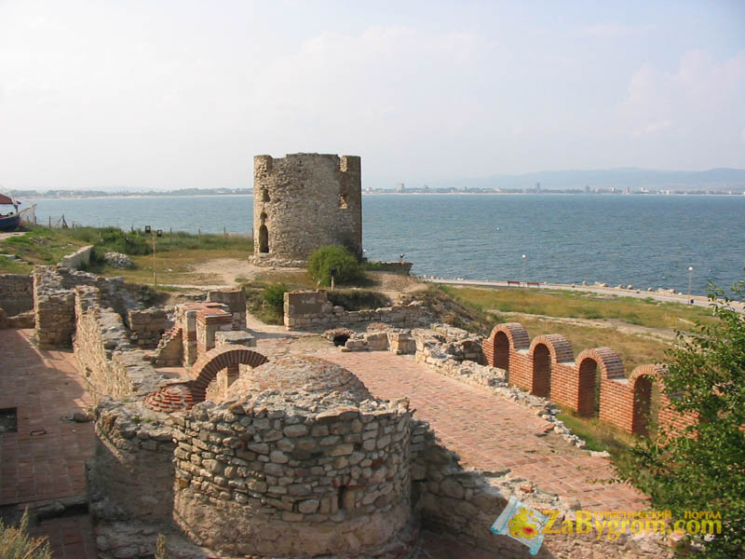
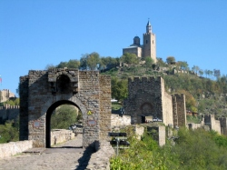
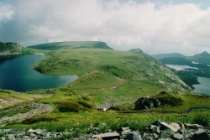

Slide 14
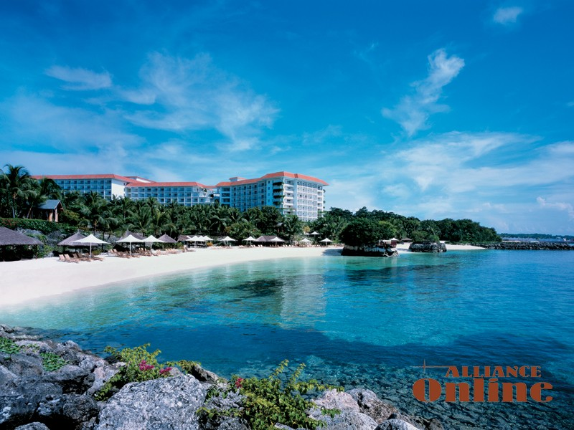
Филиппины.
Преимущества страны:
1.Красивейшая природа
2.Великолепные пляжи
3.Разнообразный активный отдых
4.Интересный дайвинг и водные виды спорта
5.Развитая инфраструктура
6.Бурная ночная жизнь и шумные карнавалы
7.Впечатляющая Манила
8.Дружелюбное население
9.Знаменитые целители- хилеры
10.Экзотическая кухня
11.Безвизовый въезд
Достопримечательности: Себу , острова Сулу, остров Корон , Боракай

Slide 15
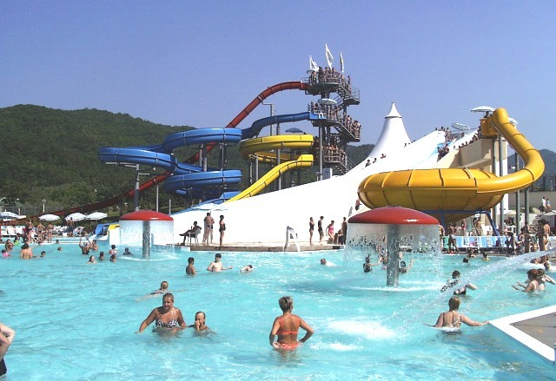
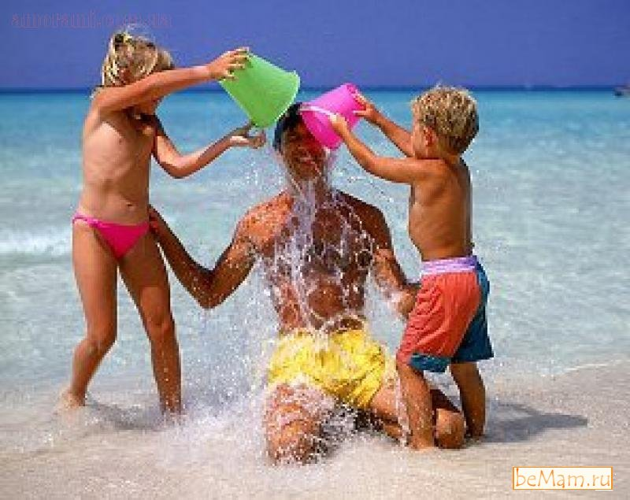
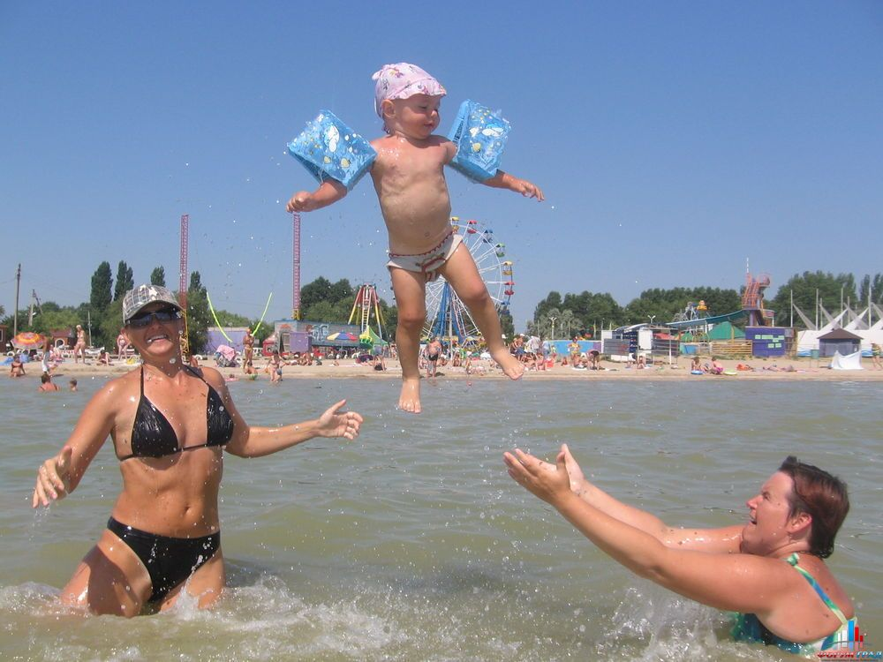
Наша компания будет предоставлять клиентам различные скидки, в зависимости от сезона. Мы будем оказывать им помощь и стараться сделать их отдых незабываемым!

Slide 16
СПАСИБО ЗА ВНИМАНИЕ!

